Slide 1
코레일 요청 사항
2023.08.07

Slide 2
API

Slide 3
스토리오더, 쇼핑 > 상품상세
[GET] /KORAIL/api/product_info?product_code=PD011
비회원 조회시 오류
{"status":401,"errorCode":"common.error.tokenInvalid"}
비회원도 상품 조회는 가능 해야함
[API] 상품 정보 (GET /api/product_info)
1.Authentication - permitAll
[API] GET /api/mall_product – DELETE on source - it’s replaced wtih /api/product_info

Slide 4
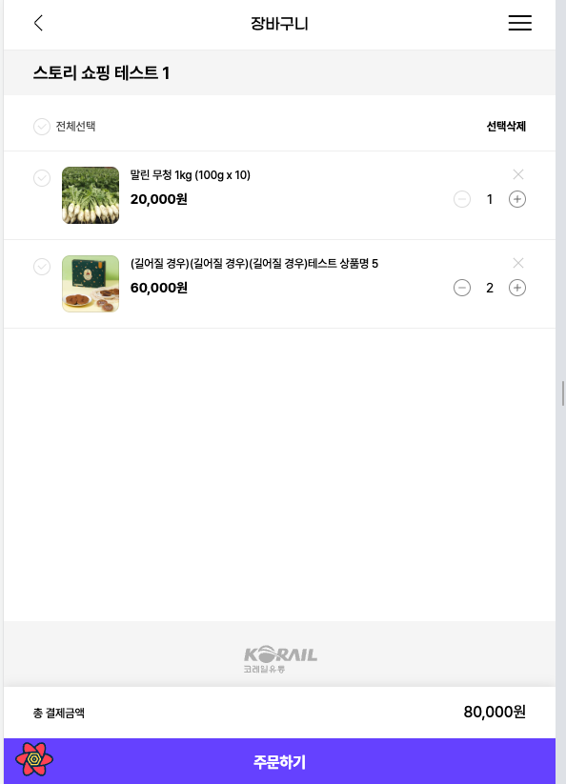
스토리오더, 쇼핑 > 장바구니
[GET] /api/cart_product_list?id=1021kk&mall_type=online&page_no=1&page_size=10
상품별 최대 구매 가능 갯수 정보 추가 필요
[GET]/api/mall_product?product_code=PD003
"max_order_count": 1
최대 주문 갯수는 1이지만 장바구니에 추가는 계속 됨
[POST]/api/cart_product ( max_order_count = 1 상품 장바구니 추가)
{ "id": "chickenn86", "mall_code":"MD04", "product_code":"PD003", "product_count": 1 }
[GET]/api/cart_product_list?id=chickenn86&mall_type=online&page_no&page_size
"product_count": 4
장바구니 추가가 상품의 최대 구매 가능 갯수를 초과하지 않아야 함
1.[API] 장바구니 상품 리스트 (GET /api/cart_product_list)
1) Response - max_order_count (Add) : set by st_product.max_order_count
2.[API] 장바구니 상품 추가 (POST /api/cart_product) 1) process a) if product_count param > st_product.max_order_count
- return error (status: 400, error_code: “product.error.overMaxOrderCount" : “상품의 최대주문수량을 초과했습니다.”)
3.[API] 장바구니 상품 수량 변경 (PUT /api/cart_product)
1) process a) if product_count param > st_product.max_order_count
- same with No 2

Slide 5
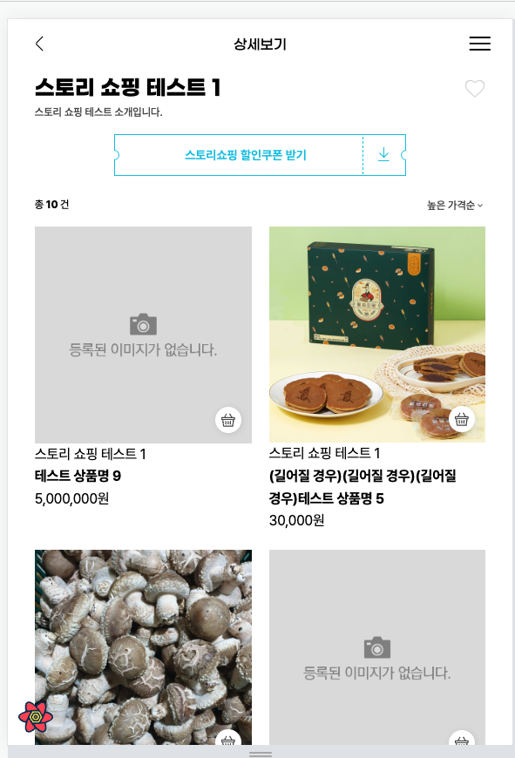
스토리오더, 쇼핑 > 상점 상세
[GET] /KORAIL/api/mall?mall_code=MD04
나의 상점 좋아요 여부를 알수 있는 정보 필요
1.[API] 쇼핑몰 정보 (GET /api/mall)
1) Parameter
a) id (Add) : Not required
2) Response
a) favorite_yn (Add)
- if the mall_code is favoriate mall of id param, set by ‘Y’ (if not, ‘N’)
- refer to API (GET /api/mall_product_list) > Response > favorite_yn

Slide 6
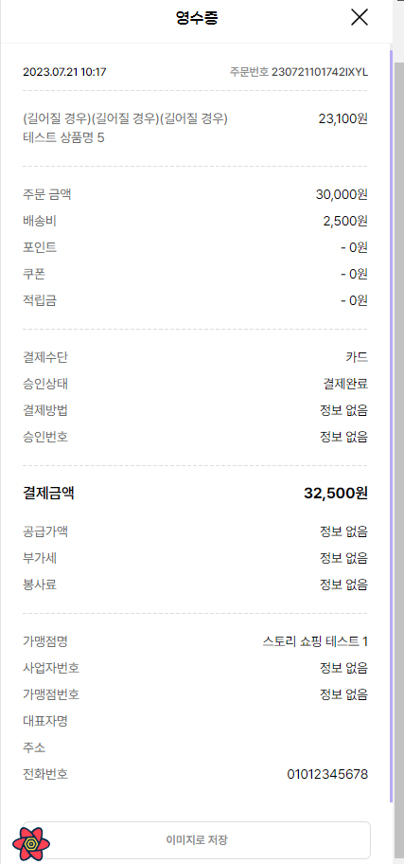
스토리오더, 쇼핑 > 영수증
[GET] /KORAIL/api/order?order_no=230721101742IXYL
[GET] /KORAIL/api/mall?mall_code=MD04
영수증 데이터 부족
결제 방법
승인번호
공급가액
부가세
봉사료
사업자번호
가맹점번호

Slide 7
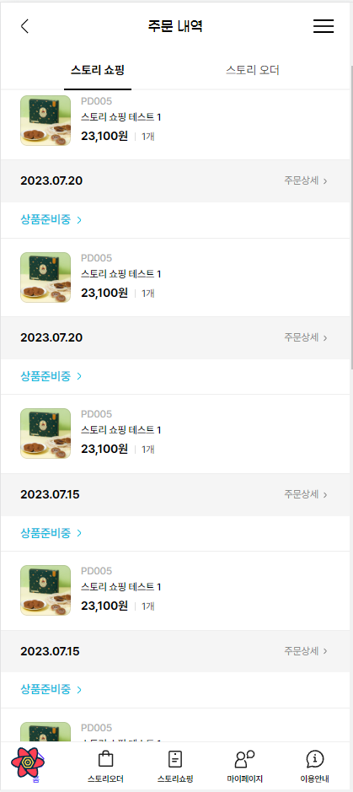
스토리오더, 쇼핑 > 주문내역
[GET] /KORAIL/api/order_list?id=1021kk&mall_type=online&page_no=1&page_size=10
주문의 claim 상태 정보 api 에 표시 안됨.
1.[API] 주문 리스트 (GET /api/order_list)
1) Response
a) claim_status / claim_status_name (Add)
- set by st_order.claim_status & code name

Slide 8
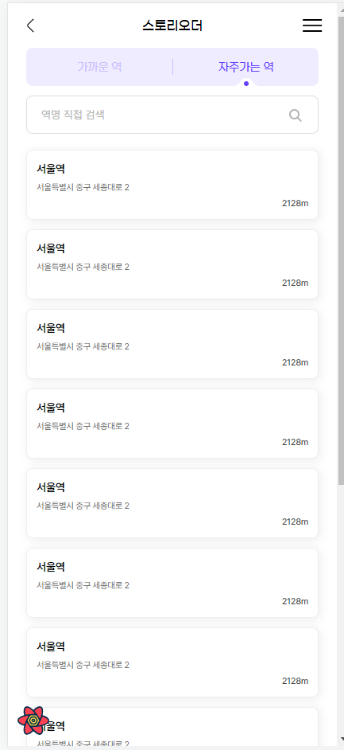
스토리오더 > 자주가는 역
[GET] /KORAIL/api/use_station_list?id=1021kk&latitude=37.541&longitude=126.986
주문한 역의 정보가 중복 표시됨.
1.[API] 자주가는 역 리스트 (GET /api/use_station_list)
1) Process (fix)
a) GROUP BY st_mall.station_code and sort by order COUNT DESC
- to show station once (currently, station is shown multiple times)

Slide 9
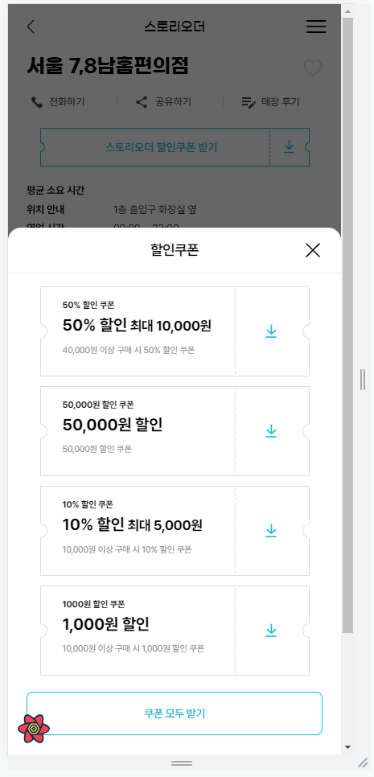
쿠폰
[GET] /KORAIL/api/download_coupon_list?mall_code=MD14&mall_type=store
내가 받은 쿠폰인지 알수 있는 구분 표시가 없음,
중복 쿠폰다운로드가 허용됨,
1.[API] 발급가능 쿠폰 리스트 (GET /api/download_coupon_list)
1) Parameter
a) id (Add) : NOT required
2) Response
a) download_yn (Add)
- if the coupon_code was already downloaded [check logic] DB: st_user_coupon condition: user_seq = {user_seq of id param} AND coupon_code = {the coupon_code}), set by ‘Y’ - else, set by ‘N’

Slide 10
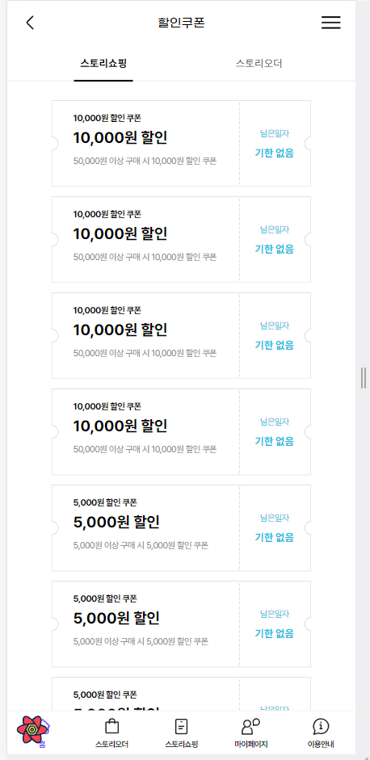
쿠폰
[GET] /KORAIL/api/order_coupon_list?id=1021kk&mall_code=MD04&mall_type=online&
order_amount=150000&page_no=1&page_size=10&product_code_list=PD005
다운받은 쿠폰은 있지만 주문 내 사용가능 쿠폰 리스트 api 에서 확인되지 않음
1.[API] 주문가능 내 쿠폰 리스트 (GET /api/order_coupon_list)
1) Process (fix)
- currently, although my coupon exists, can’t get it. (fix the logic)

Slide 11
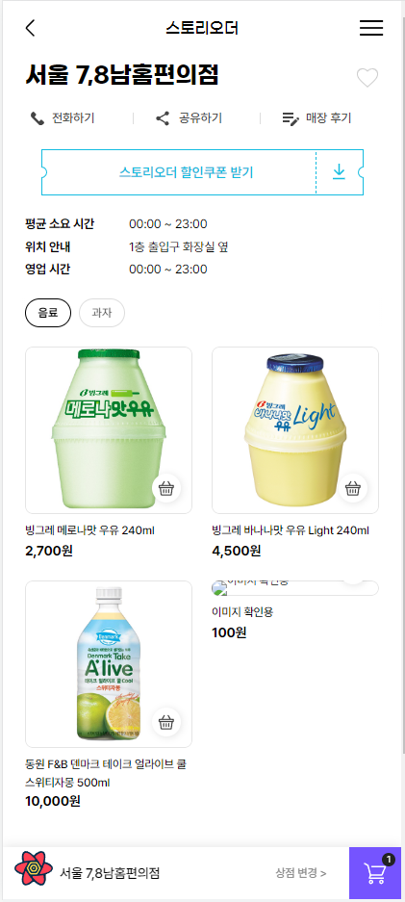
스토리오더 > 구독 상품
[GET] /KORAIL/api/mall_menu_list?mall_code=MD14&page_no=1&page_size=10000
구독상품의 정보가 나오지 않음

Slide 12
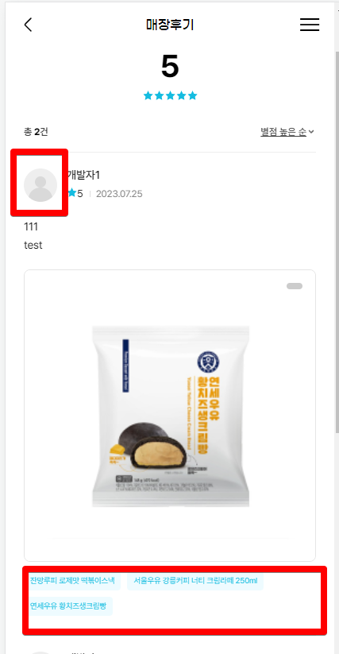
스토리오더 > 매장후기
[GET] /KORAIL/api/mall_review_list?mall_code=MD14&page_no=1&page_size=10&sort_type=30
유저 프로필,
연관 상품 정보 없음

Slide 13
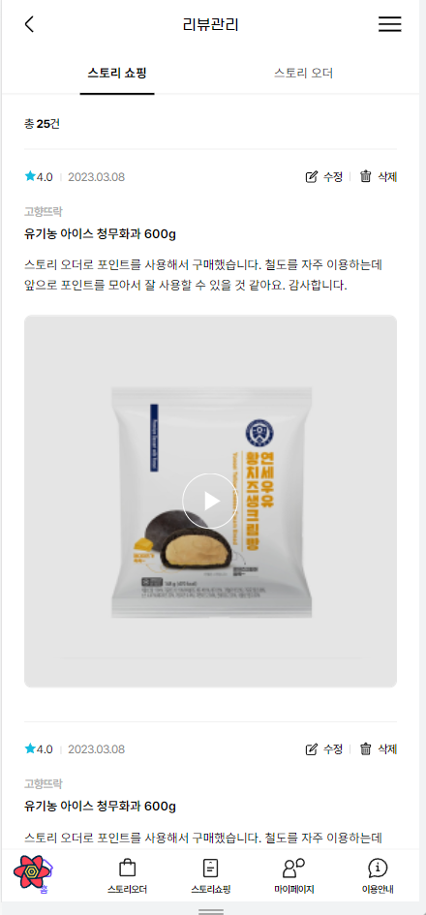
스토리오더, 스토리쇼핑 > 리뷰관리
내 리뷰 정보 가져오는 API 없음
1.[API] 나의 후기 리스트 (GET /api/my_review_list)
1) NEW - refer to API spec

Slide 14
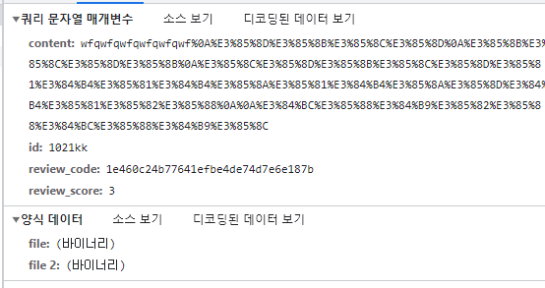
스토리오더, 스토리쇼핑 > 리뷰등록, 수정
[POST] /KORAIL/api/review_modify
[POST] /KORAIL/api/review
파일저장이 되지 않음.
[GET] /KORAIL/api/mall_review_list?mall_code=MD14&page_no=1&page_size=10&sort_type=10
[GET] /api/review?review_code=77bf1748818b4741ad889b525dfde5aa
확인되지 않음.
1.[API] 후기 등록 (POST /api/review), 후기 수정 (POST /api/review_modify)
1) process
a) attach file can’t upload on mobile APP (but it works on Swagger)

Slide 15
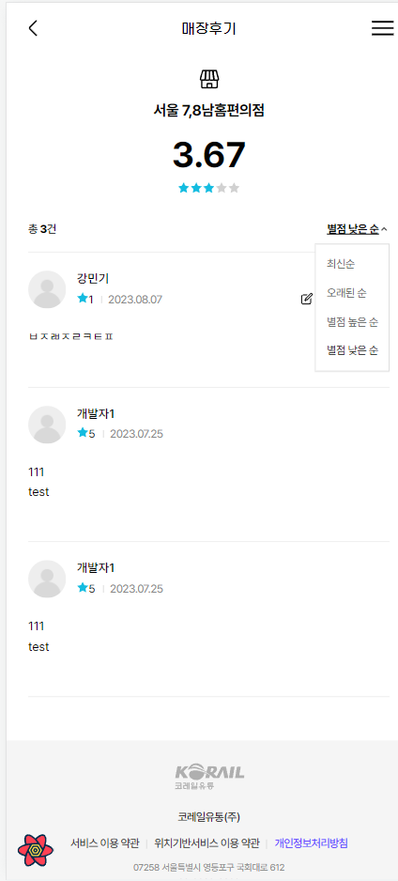
스토리오더, 스토리쇼핑 > 리뷰등록, 수정
[GET] /KORAIL/api/mall_review_list?mall_code=MD14&page_no=1&page_size=10&sort_type=30
sort_type *
string
(query)
정렬순서 (10/20/30/40 : 최신순/오래된 순/별점 높은 순/별점 낮은 순)
sort Type 에 따른 정렬이 되지 않음
1.[API] 쇼핑몰 후기 리스트 (GET /api/mall_review_list)
1) process
a) sort_type param : fix logic
- if sort_type = ‘10’, st_review.reg_date DESC - if sort_type = ‘20’, st_review.reg_date ASC
- if sort_type = ‘30’, st_review.review_score DESC
- if sort_type = ‘40’, st_review.review_score ASC

Slide 16
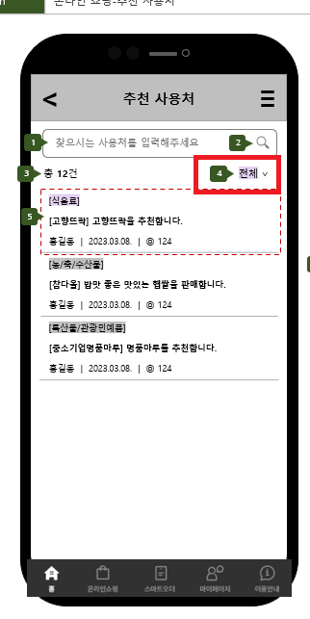
스토리오더, 스토리쇼핑 > 추천 사용처 리스트
[GET ]/api/recommend_mall_list?mall_type=store&mall_name=&title&page_no&page_size
추천 사용처 리스트에 카테고리에 따른 필터링 기능이 있어
“category_code” input parameter 추가 요청
1.[API] 추천 사용처 리스트 (GET /api/recommend_mall_list)
1) parameter
a) category_code (Add) : NOT required
2) process
- if mall_type = 'online', st_mall.category_code = {category_code param}
- if mall_type = 'store', st_mall.store_category_code = {category_code param}

